Slide 1
www.HangiSoru.com
3
7
4
+
=
6
5
11
+
=
8
4
12
=
+

Slide 2
4
3
7
+
=
6
5
11
+
=
8
4
12
=
+

Slide 3
7
9
+
=
9
8
2

Slide 4
8
12
+
=
4

Slide 5
5
8
+
=
3

Slide 6
6
11
+
=
5

Slide 7
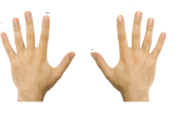
8
14
+
=
6

Slide 8
5
9
+
=
4

Slide 9
7
13
+
=
6

Slide 10
8
15
+
=
7

Slide 11
9
17
+
=
8

